Slide 1



Sapienza per l’inclusione e la diversità
Fabio Lucidi
Università hate free: per una università più inclusiva e rispettosa della diversità
Notes:
1
1

Slide 2
Il 29 Gennaio 2021 la Rettrice Polimeni
con decreto 264/2021
Art. 2 – Obiettivi Il Comitato Tecnico-Scientifico sulla Diversità e Inclusione opererà in stretto contatto con la Governance di Ateneo, per realizzare piani strategici ed iniziative volte a valorizzare le potenzialità dei singoli individui, a sostenere parità ed integrazione, a promuovere la collaborazione e la creazione di nuovi network, sia interni che esterni, per favorire politiche per l’inclusione.
Le aree di interesse riguardano:
temi legati alla tutela dei diritti e al contrasto di ogni forma di discriminazione, diretta e indiretta, legata a origine etnica, religione, nazionalità, genere e identità di genere, orientamento sessuale, età, abilità, condizioni personali, sociali, economiche e/o di salute;
• temi sociali, demografici, socio-economici, le trasformazioni demografiche, i flussi migratori, il crescente divario socio-economico, che rischiano di produrre disuguaglianze su studentesse e studenti;
Temi legati alla disuguaglianza di genere, riducendo gli ostacoli alla parità di genere, valorizzando la partecipazione delle donne e promuovendo il successo femminile;
• temi legati all’urbanistica, affinché gli spazi e gli ambienti a disposizione siano costantemente accessibili;
• temi legati alle nuove tecnologie, affinchè esse possano rappresentare una risorsa fondamentale di inclusione invece che un gap (digitale divide).

Slide 3
 | fase | descrizione | contesto
1 | - dell’ASCOLTO | organizzazione momenti di ascolto e confronto con rappresentanti di altri organismi/gruppi/responsabilità | plenaria CTS (audizioni ‘interne’), survey
2 | - di ELABORAZIONE di PROPOSTE | ipotesi di iniziative maturate nei sottogruppi | gruppi ristretti CTS*
3 | - di CONDIVISIONE e SINTESI | scelta collettiva delle iniziative da avviare e delle loro priorità | plenaria CTS
4 | - di PROPOSTA ESTERNA | presentazione delle proposte alla Governance universitaria | Organi
5 | - di PRESENTAZIONE dei PRODOTTI | presentazione delle proposte alla Comunità accademica e agli stakeholders | eventi pubblici (fisici o virtuali)

Slide 4
linee operative | target | contrasto alle barriere
culturale / simbolica | persone disabili | culturali su cui si costruiscono le dinamiche discriminatorie dirette o indirette
 | immigrati e rifugiati
 | questioni di genere
 | disuguaglianze socioeconomiche
 | appartenenza religiosa
 | età (es. studenti adulti)
 | etc.
formativa | persone disabili | comunicativo-relazionali e di socializzazione
 | immigrati e rifugiati
 | questioni di genere
 | disuguaglianze socioeconomiche
 | appartenenza religiosa
 | età (es. studenti adulti)
 | etc.
strutturale | persone disabili | di accesso e fruibilità degli spazi
 | immigrati e rifugiati
 | questioni di genere
 | disuguaglianze socioeconomiche
 | appartenenza religiosa
 | caratteristiche corporee
 | etc.
tecnologica | [come sopra] | di accesso e fruibilità dei device
organizzativa | [come sopra] | di accesso e fruibilità dei servizi (amministrativi etc.)
valutativa | [come sopra] | conoscitive relative alla rilevanza delle criticità

Slide 5

Prolusioni Inaugurazione dell’anno accademico Sapienza
Quarta Missione: Equità, Diversità come valore, inclusione, lotta alle disuguaglianze
“Diseguaglianze, mobilità e istruzione: quale ruolo per l’Università?”
Combattere il rifiuto della diversità: agire affinchè nessuna differenza fra italiano e straniero, ricco e povero, abile e disabile, uomo e donna possa trasformarsi in diseguaglianza
“La costellazione delle responsabilità: il progetto di Sapienza per la Società della Conoscenza”
«Trasmettere il sapere è anche un’espressione di cura, strettamente connessa con il “prendersi cura”…
…. «Sapienza intende rafforzare il nesso causale tra inclusione, valorizzazione delle diversità, attrazione del talento e tasso di innovazione».
«Rendere Sapienza sempre più inclusiva e mettere al centro il valore della persona con tutte le sue peculiarità.»
AREA TERZA E QUARTA MISSIONE
Giuseppe Ciccarone
Prorettore alla Terza Missione
Fabio Lucidi
Prorettore alla Quarta Missione ed ai rapporti con la Comunità Studentesca
Daniela De Leo
Prorettrice al Public Engagement
Francesca Bozzano
Prorettrice ai Rapporti con centri ed enti di ricerca, consorzi e associazioni per la Terza missione
Alberto Pastore
Prorettore per Placement, scouting, fundraising e incubazione di impresa
Luigi Cinque
Delegato per gli Strumenti digitali per la Terza missione
Augusto D'Angelo
Delegato per i Rapporti con gli Enti del Terzo Settore
Pasquale Bronzo
Delegato per il Polo Universitario Penitenziario di Sapienza
Anna Maria Speranza
Delegata ai Servizi di counselling di Ateneo

Slide 6

SAPIENZA INCLUSIVA
Schema portale
Il Comitato Tecnico scientifico su Diversità e inclusione (link alla pagina) (che include delegata per la parità, per il counselling, per Disabilità e DSA)
Il Comitato Unico di Garanzia (link alla pagina)
Consigliera di fiducia/garanti (link alla pagina)
Lo sportello per Disabiità e DSA (link alla pagina)

Slide 7
Le nostre attività:
Conoscere la diversità, conoscere le discriminazioni
Mappatura delle percezioni su diverse aree di possibile discriminazione, sugli effetti che possono avere sul benessere percepito sulla conoscenza dei servizi e delle iniziative di Sapienza per l’inclusione

Slide 8
Lottare contro le barriere
architettoniche
Aggiornamento del Piano/Mappatura delle barriere architettoniche presenti nelle sedi della città universitaria; La possibile costruzione di una App per barriere architettoniche, al fine di:
-segnalare le barriere architettoniche;
-guidare lungo il percorso, favorendo la maggiore accessibilità, evitando punti critici, in base al tipo di disabilità.

Slide 9
Attività sulla comunicazione non ostile per la comunità di Sapienza contro i linguaggi d’odio e a favore dei linguaggi inclusivi, con un lavoro di formazione e sensibilizzazione per studenti, docenti e personale TAB sul potere che le parole hanno sia nel creare coesione che odio e pregiudizio.
Revisione di tutti I regolamenti
Costruzione delle Safe Zone
Per un linguaggio dell’Inclusione

Slide 10
Diffusione della LIS all'interno di tutta la comunità del nostro Ateneo
Colazioni/convegni “al buio”.

Slide 11



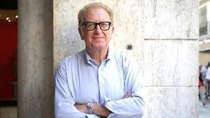
Iniziative su un piano culturale e simbolico

Slide 12

GENDER EQUALITY PLAN

Slide 13
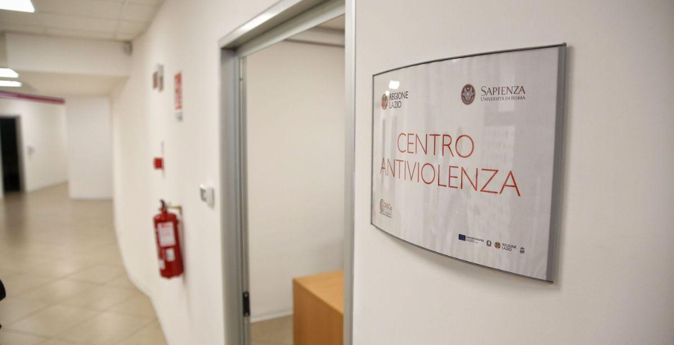

Slide 14
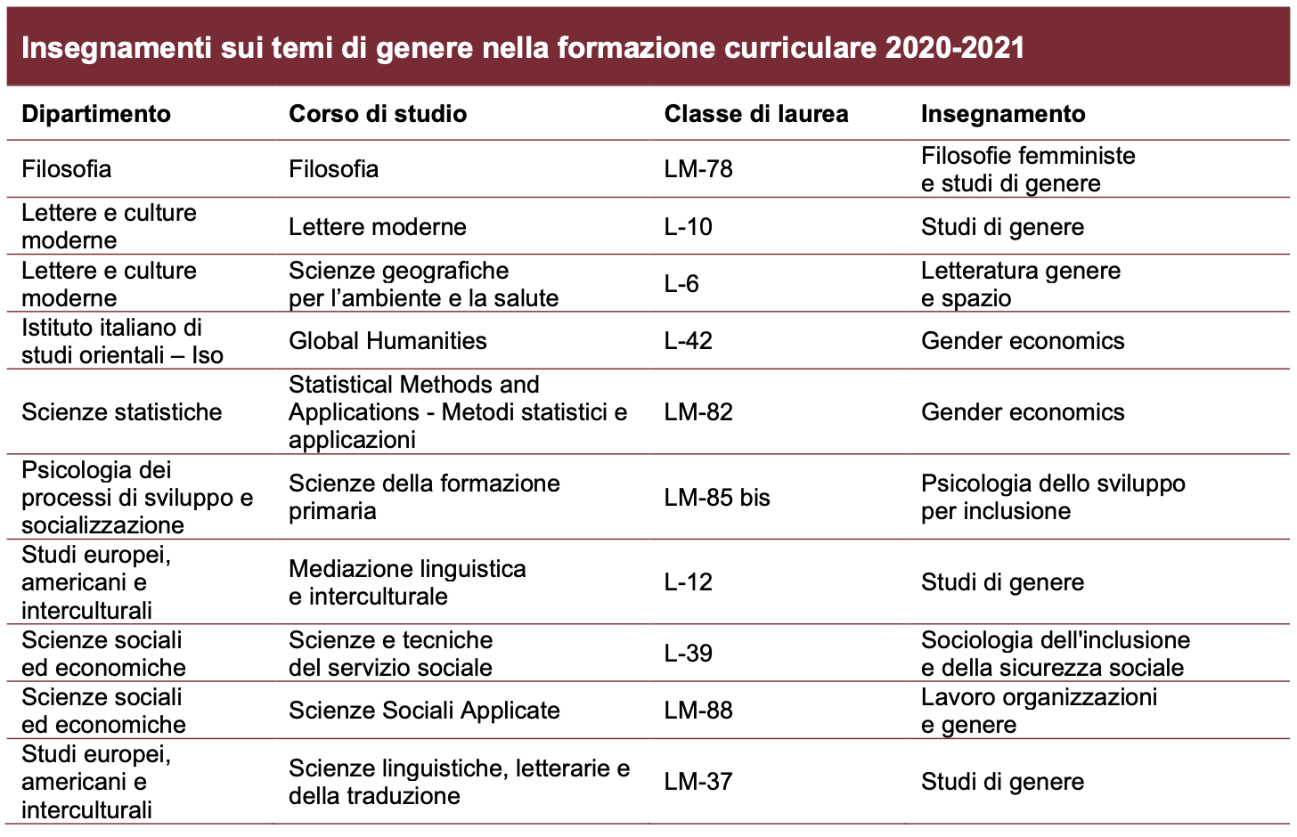
Iniziative didattiche

Slide 15
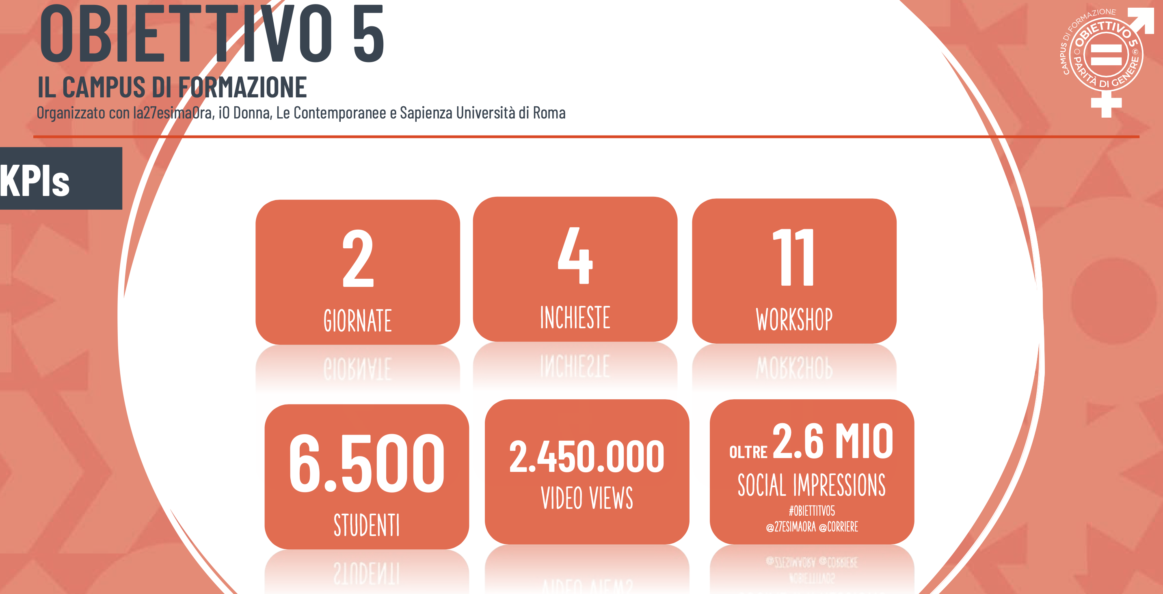
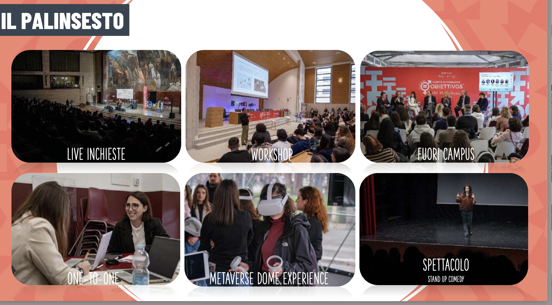
Grandi iniziative formative

Slide 16

Sperimentare gender neutral toilet

Slide 17
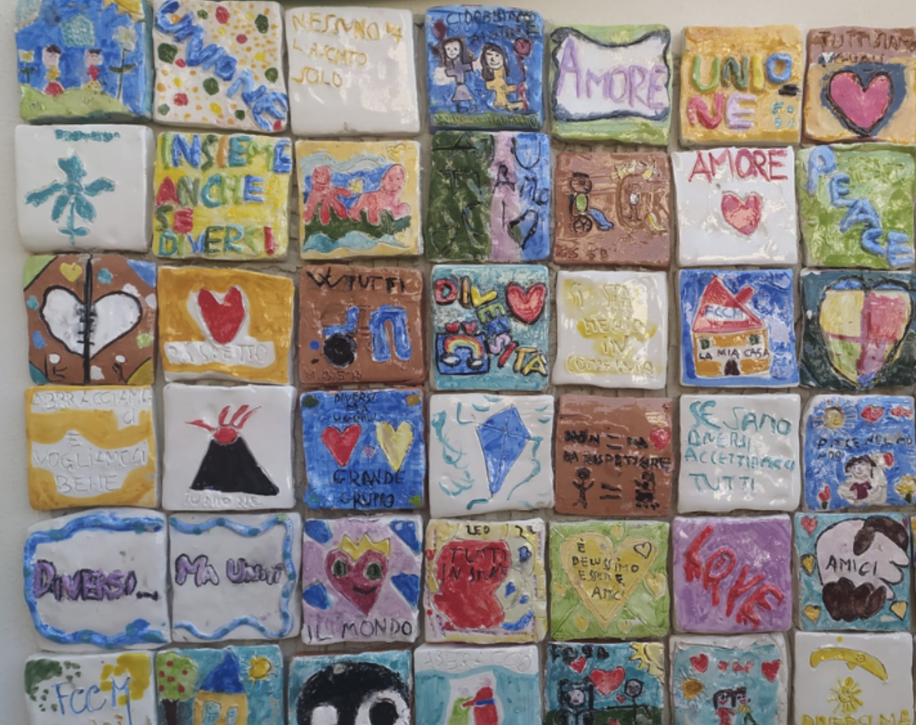
Tessere di un Mosaico
Il primo obiettivo (strategico) prevede di collocare le diverse aree di intervento nel contesto di una visione strategica che, partendo dall’analisi di contesto nell’ottica di una «Quarta Missione», cerchi di comprendere le determinanti delle disuguaglianze nel loro divenire e identifichi di conseguenza i fattori su cui indagare e intervenire.
Il secondo obiettivo richiede di agire sul piano culturale, rivedendo l’intera cultura organizzativa di Sapienza alla luce delle questioni legate alle pari opportunità e alle politiche per l’inclusione.
Il terzo obiettivo prevede di agire su un livello comunicativo, affinché le azioni proposte possano diventare patrimonio condiviso della comunità Sapienza e di estenderne le risultanze, anche nell’ottica della terza missione, all’intero territorio.
Il quarto obiettivo richiede infine di agire su un livello organizzativo, attraverso la costruzione di una cabina di regia coordinata dal Prorettore alla Quarta Missione che possa coordinare tutte le diverse azioni previste, evitando il rischio di sovrapposizione tra i diversi organismi dell’Ateneo o di mancata attribuzione di specifiche funzioniessi.

Slide 18


